Slide 1
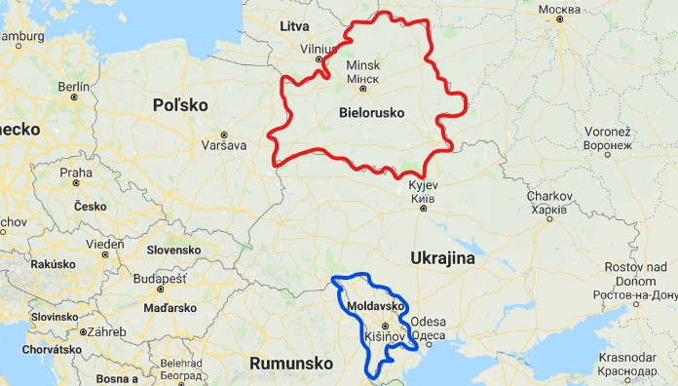
Bielorusko a Moldavsko
Barbora Vojteková III.A

Slide 2
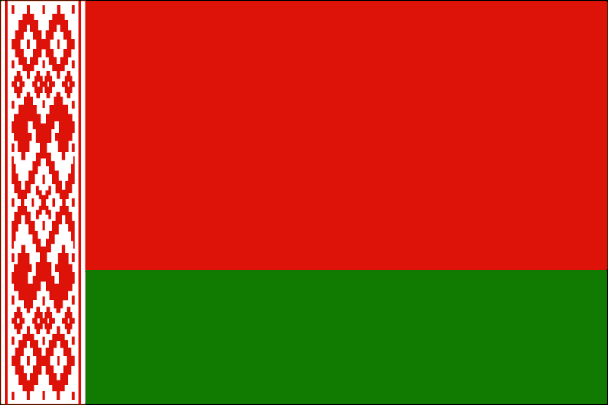

Slide 3
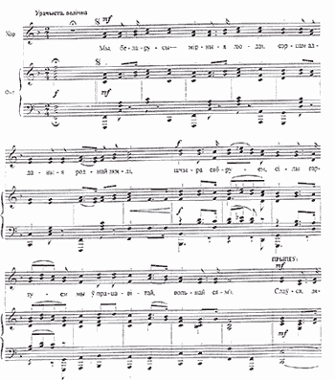
Štátna hymna,My belarusy

Slide 4
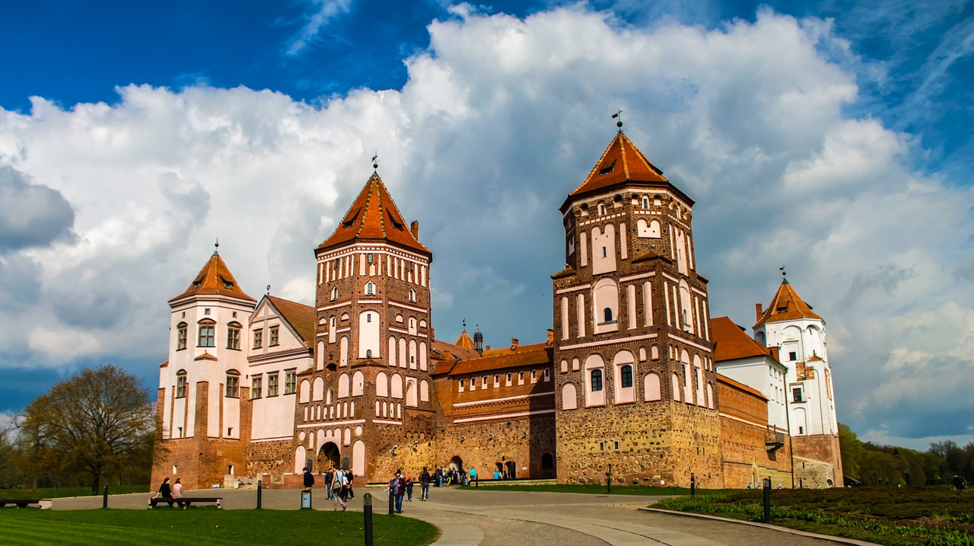
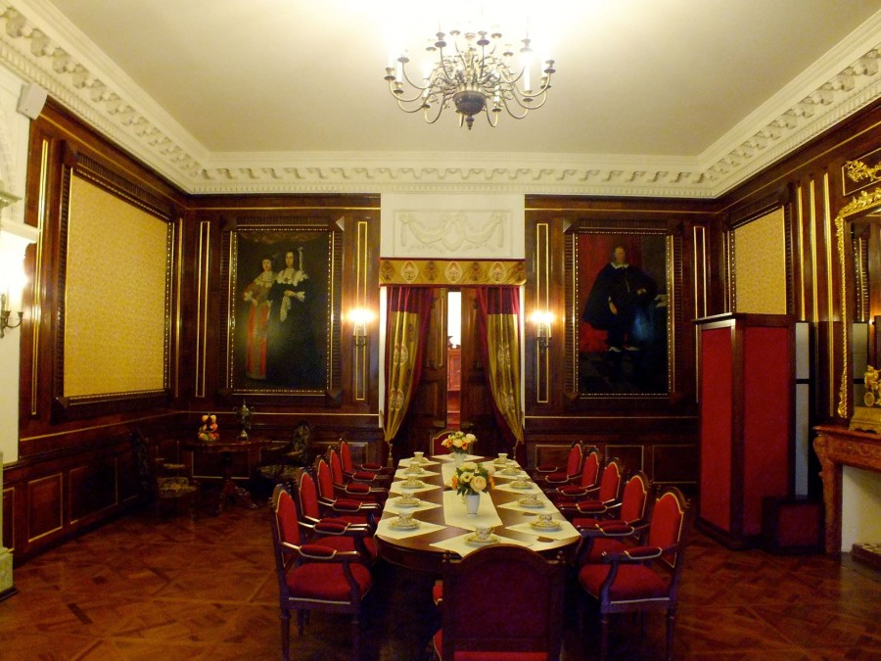
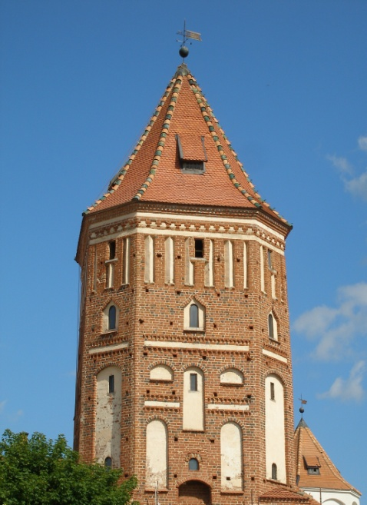
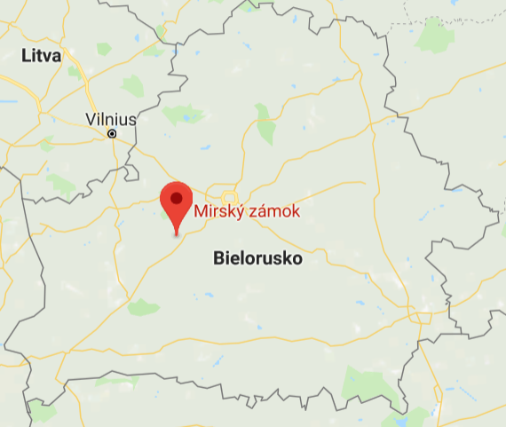
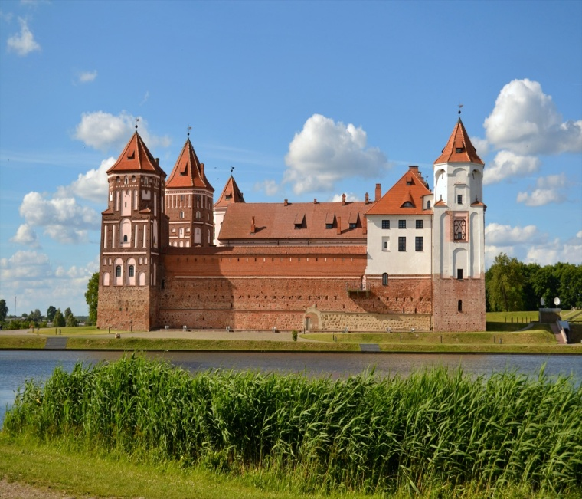
Mirský zámok

Slide 5
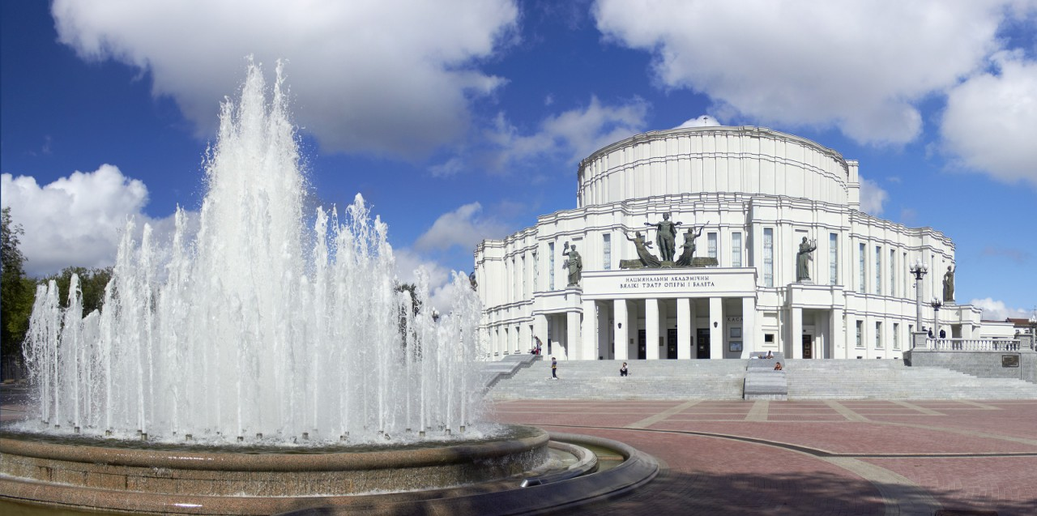
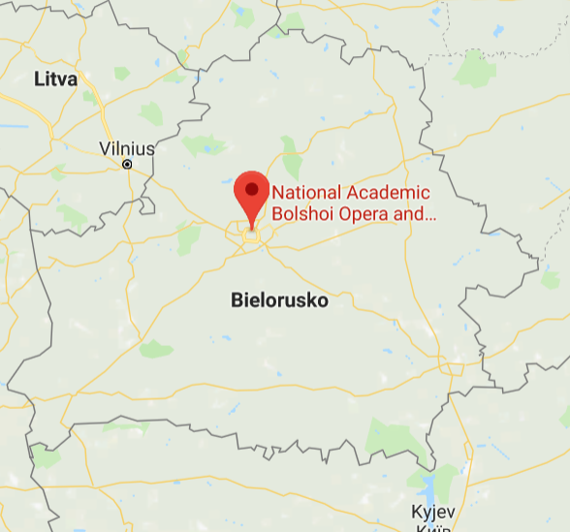
Minsk-National Opera and Ballet Theatre

Slide 6
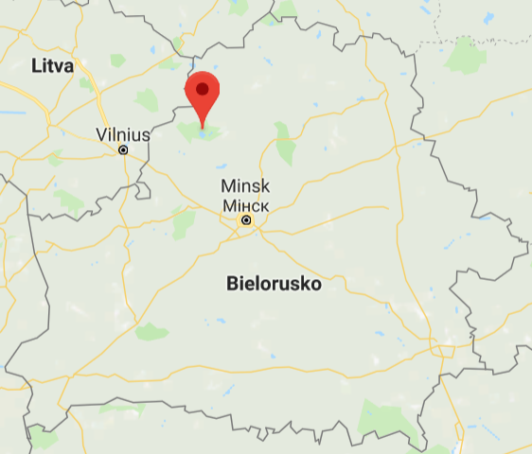
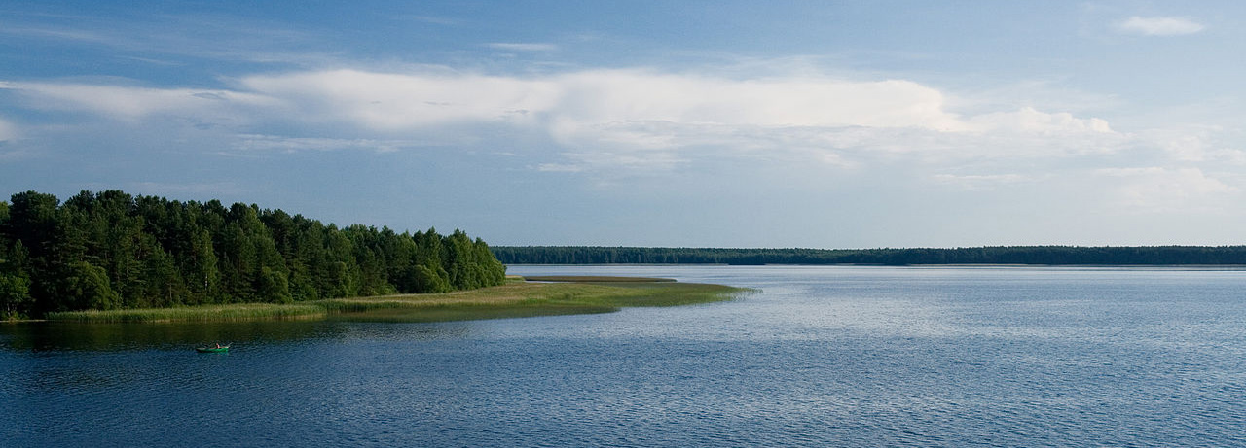
Narač

Slide 7
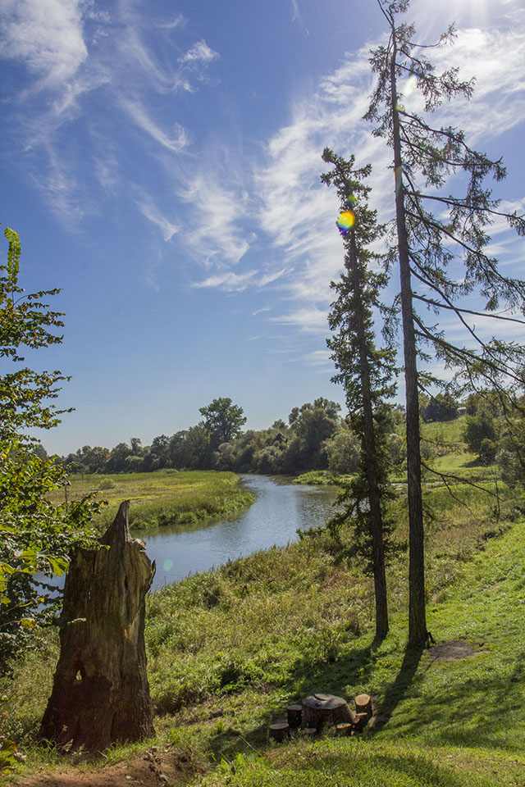
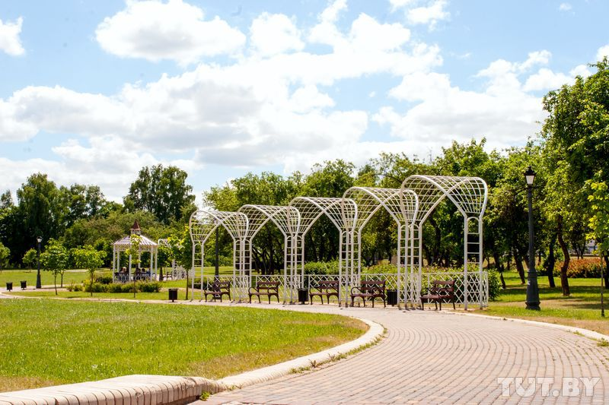
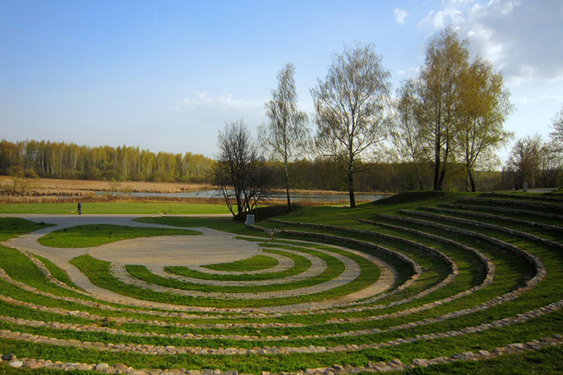
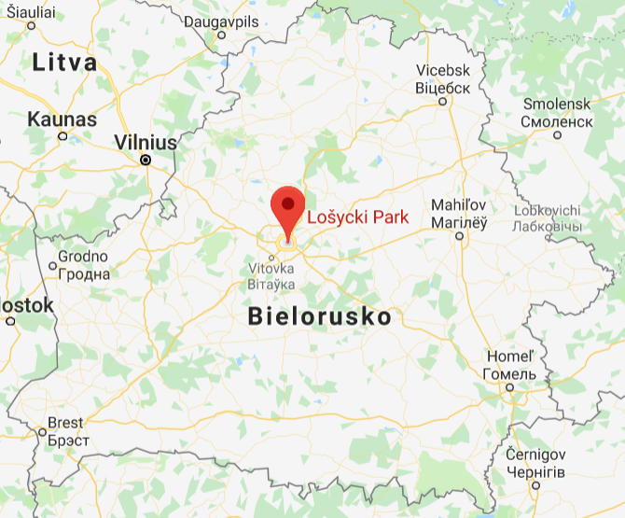
Lošyсki Park

Slide 8
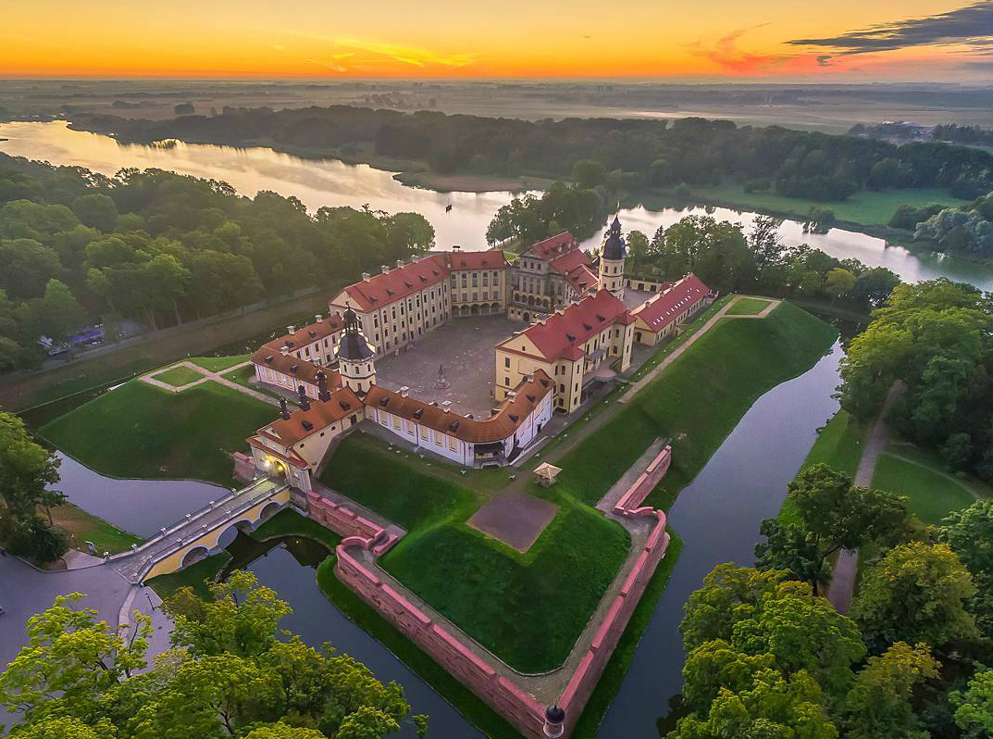
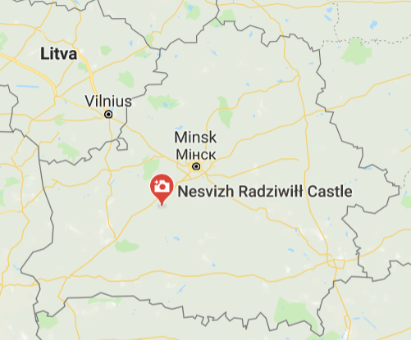
Nesvizh castle

Slide 9
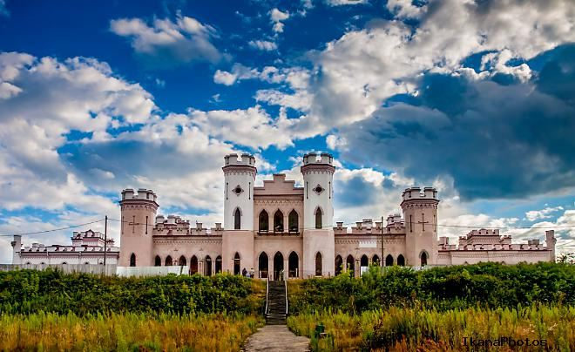
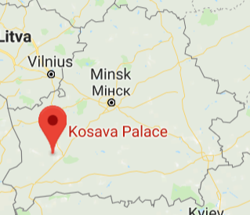
Kosava Castle

Slide 10
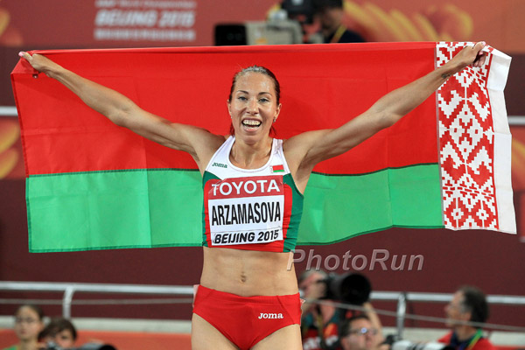
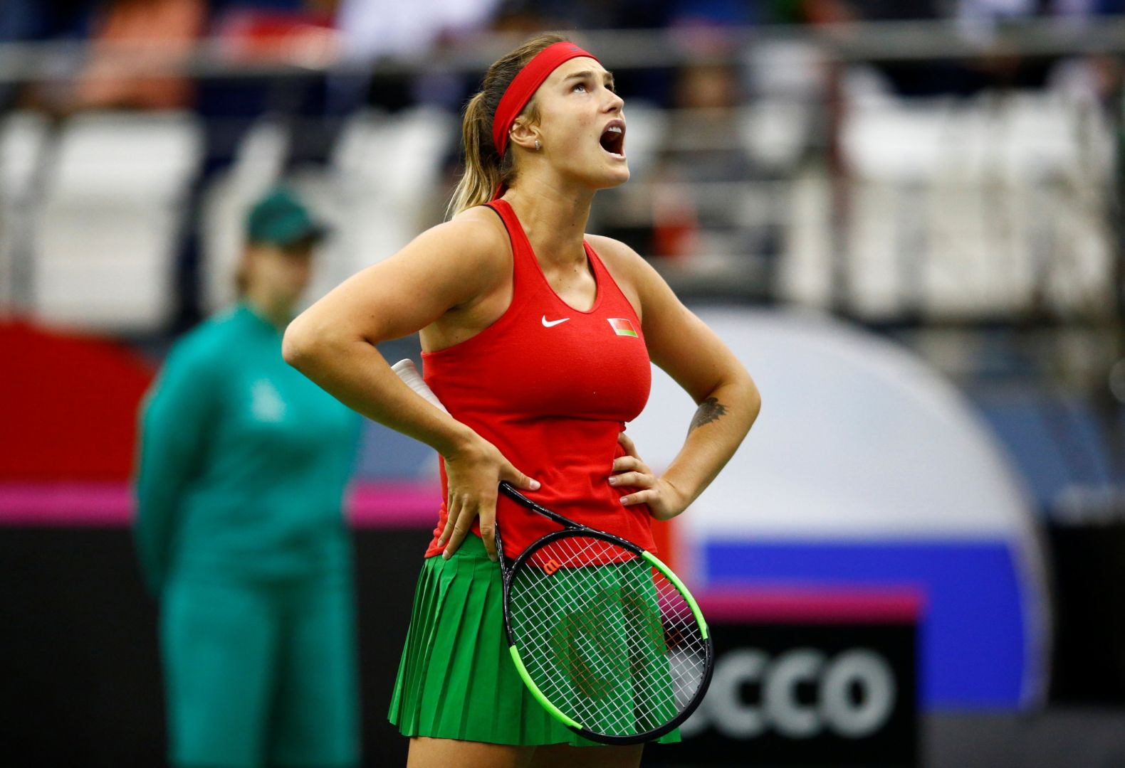
Šport
Marina Arzamasovová
Arine Sobolenková

Slide 11
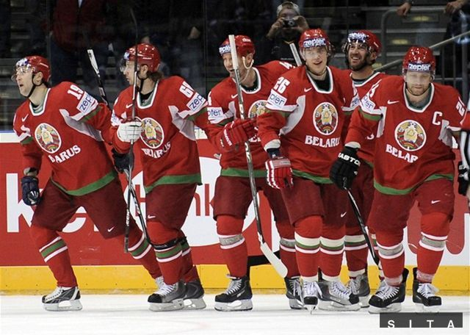

Slide 12
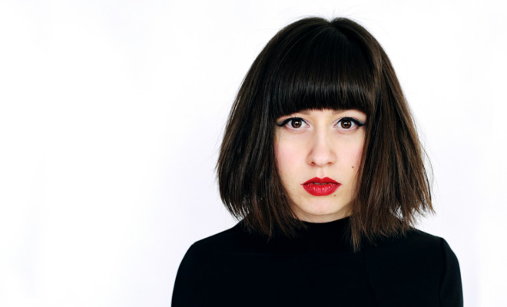
Hudba Mustelide

Slide 13
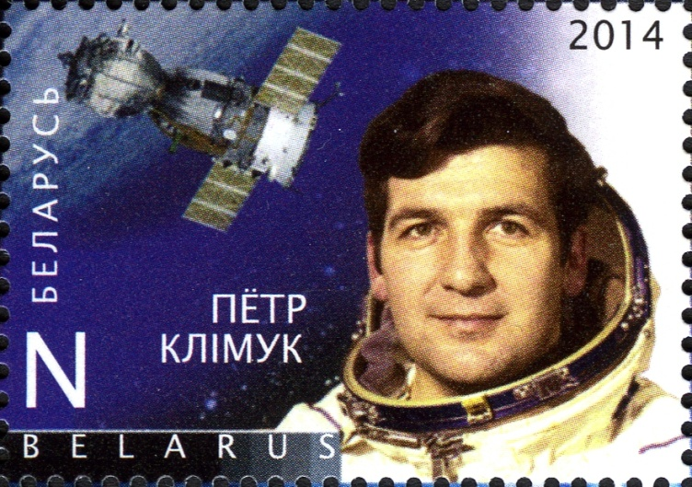
Osobnosť
Piotr Iľjič Klimuk

Slide 14
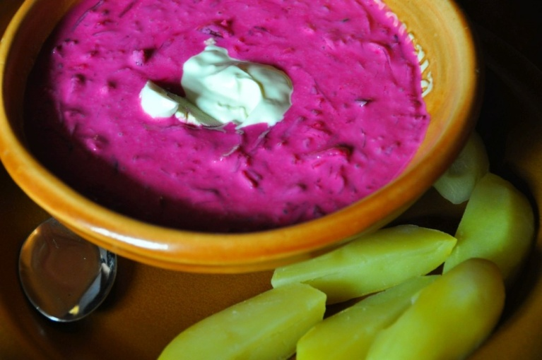
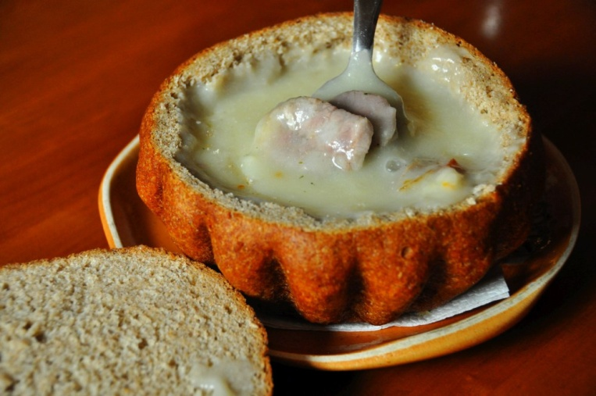
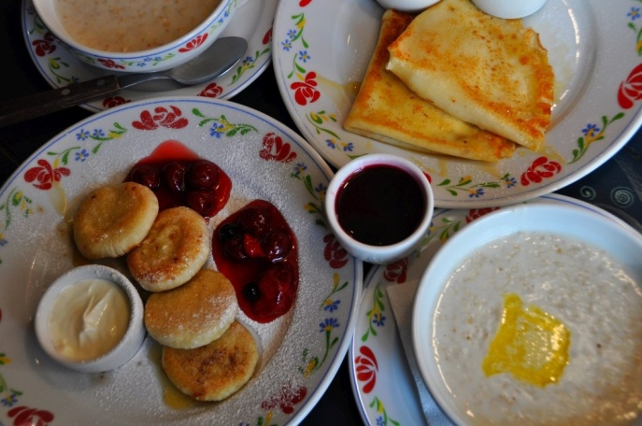
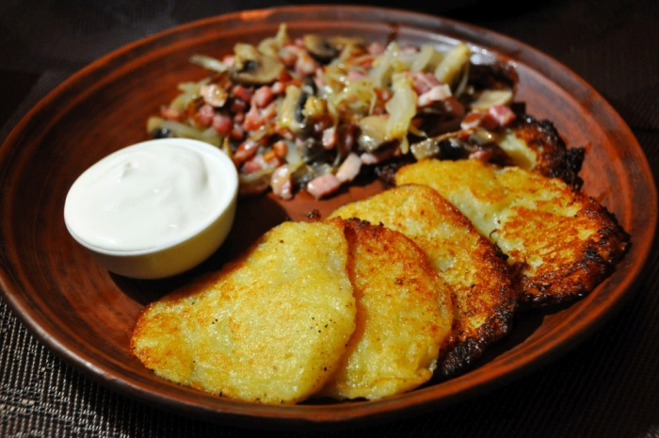
Jedlo
CHALADNIK (ХАЛАДНIК)
ŽUR (ЖУР)
SYRNIKY (СЫРНІКІ)
DRANIKI (ДРАНИКИ)

Slide 15
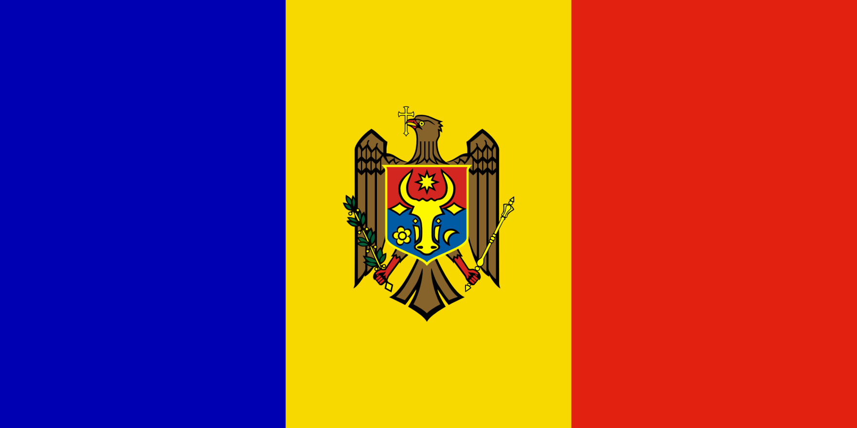
Vlajka a znak Moldavska

Slide 16
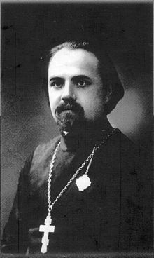
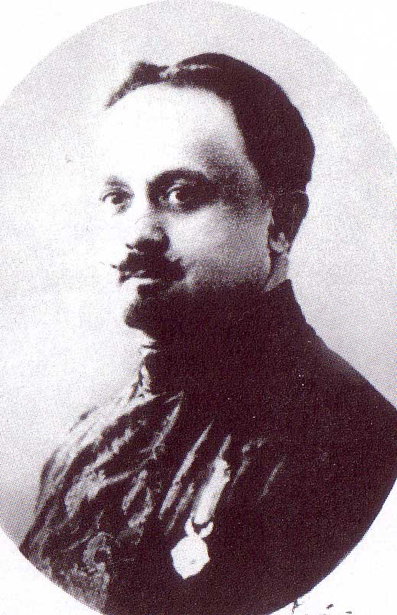
Štátna hymna – Limba noastră

Slide 17
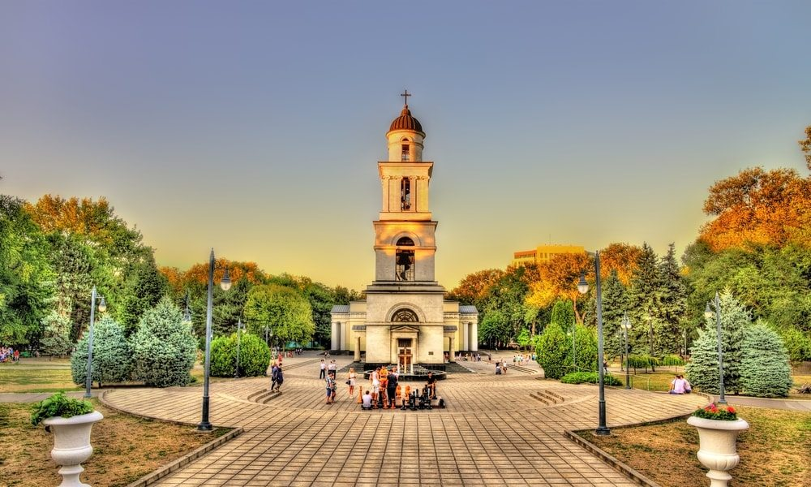
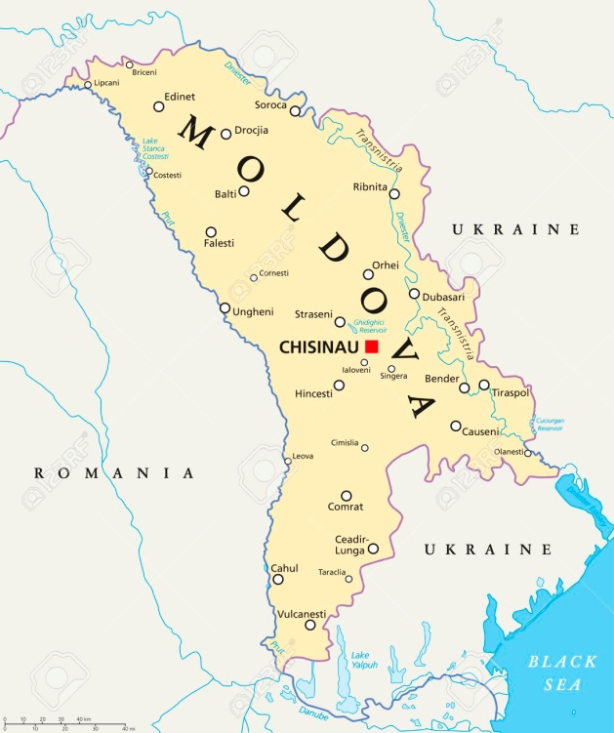
Kišiňov

Slide 18
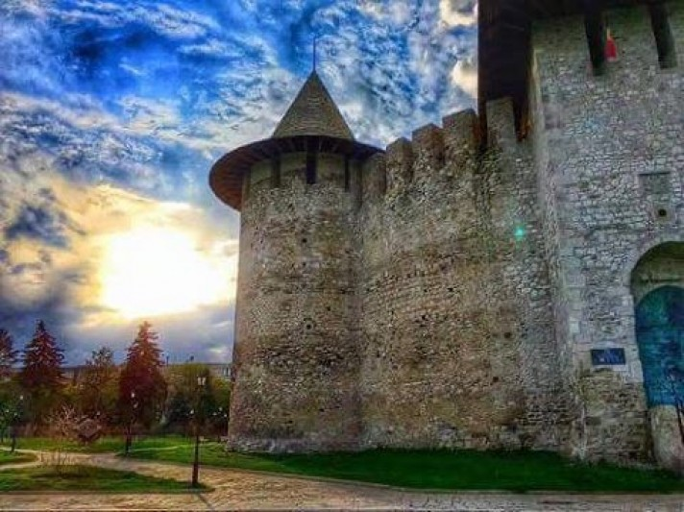
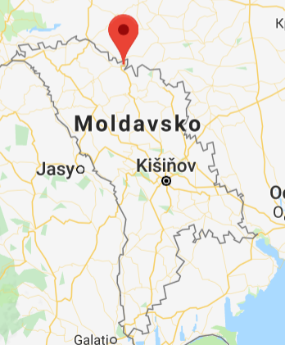
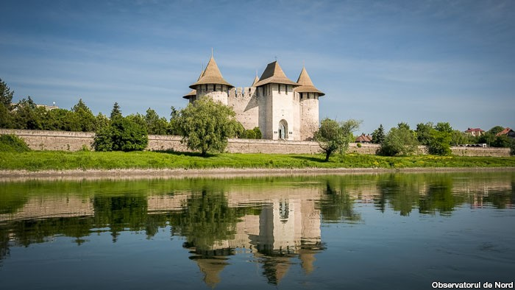
Soroca

Slide 19
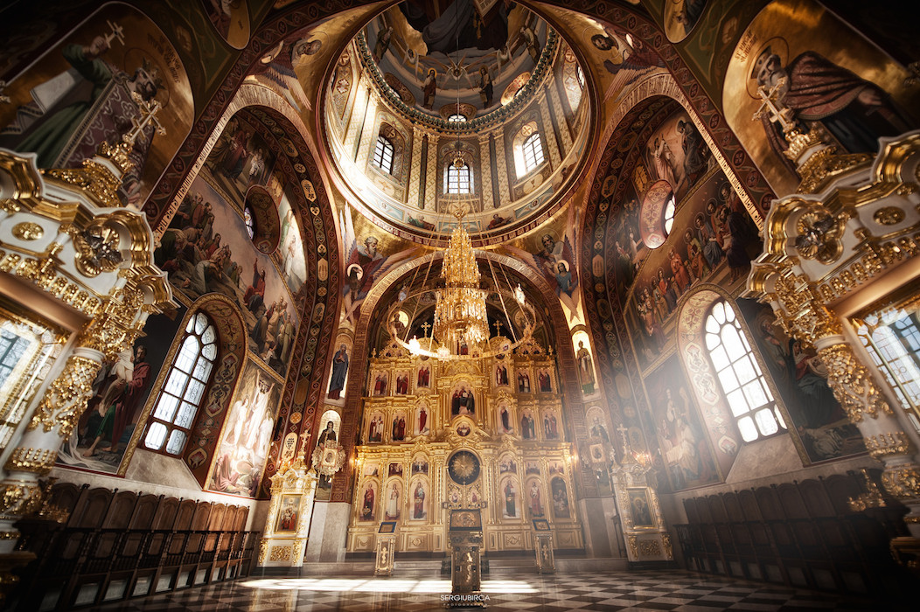
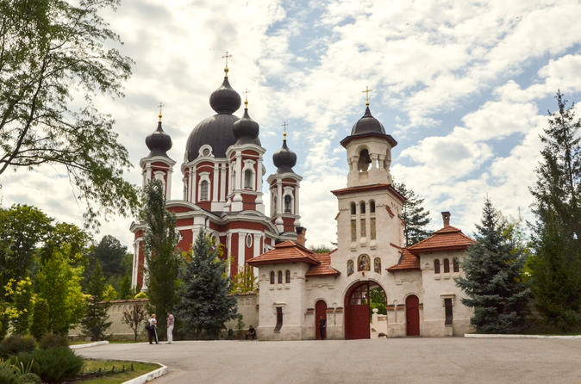
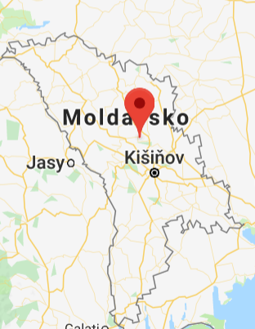
Curchi

Slide 20
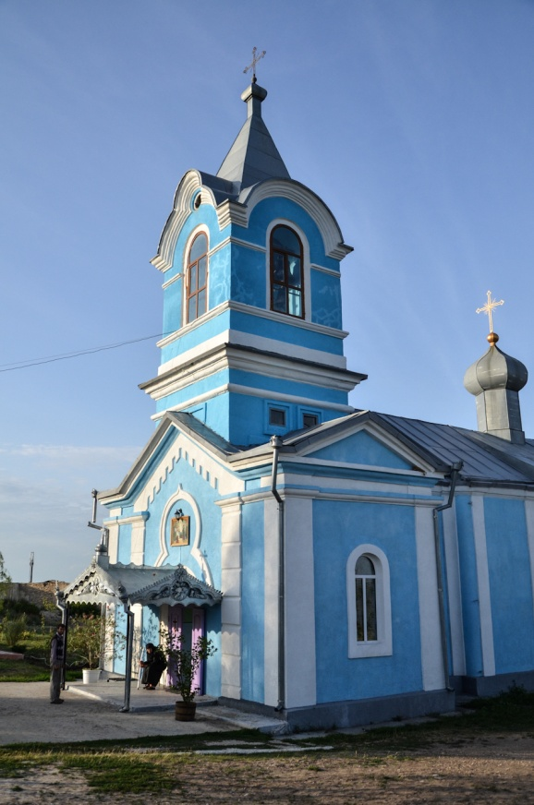
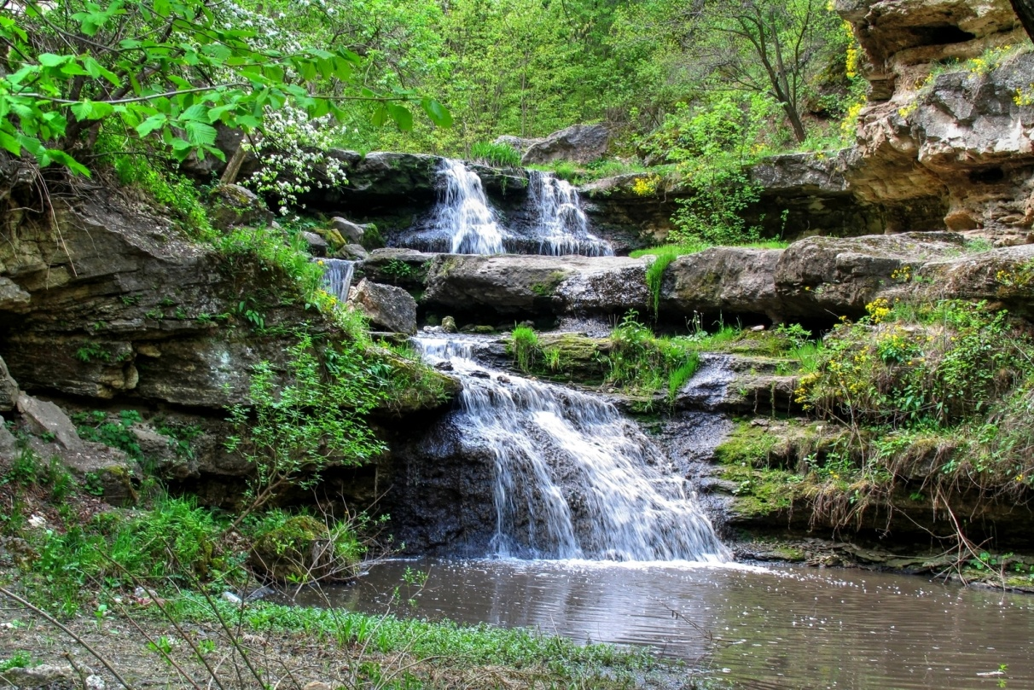
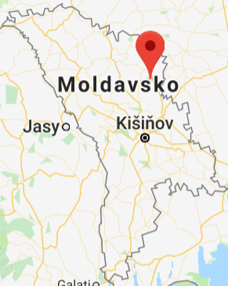
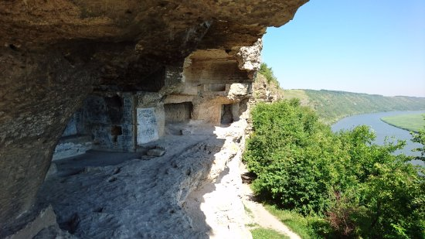
Tipova

Slide 21
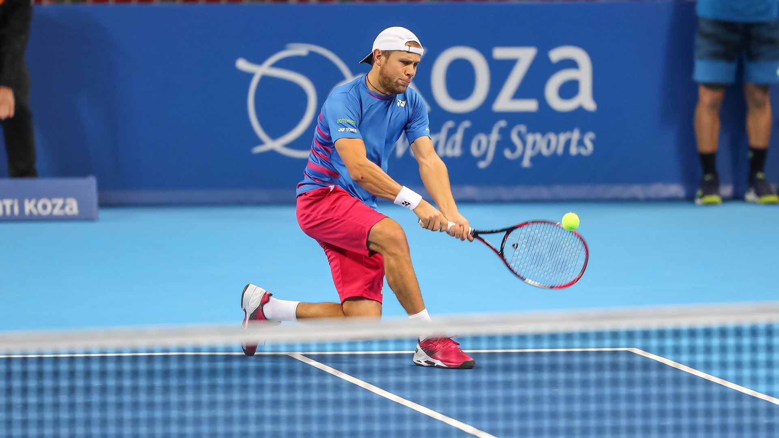
Šport
Radu Albot

Slide 22
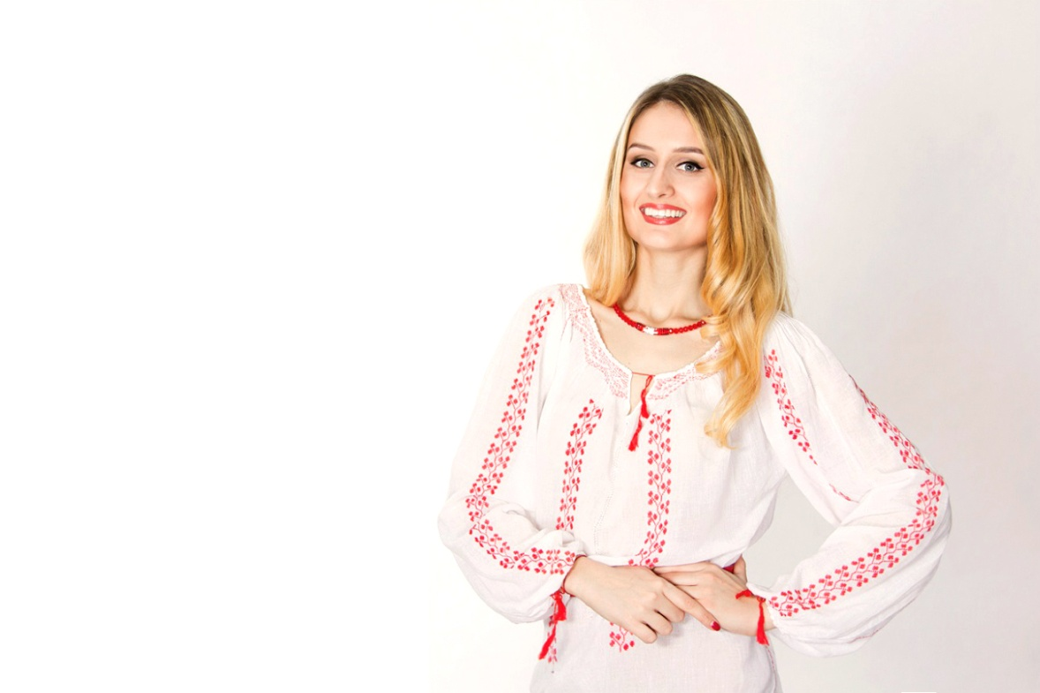
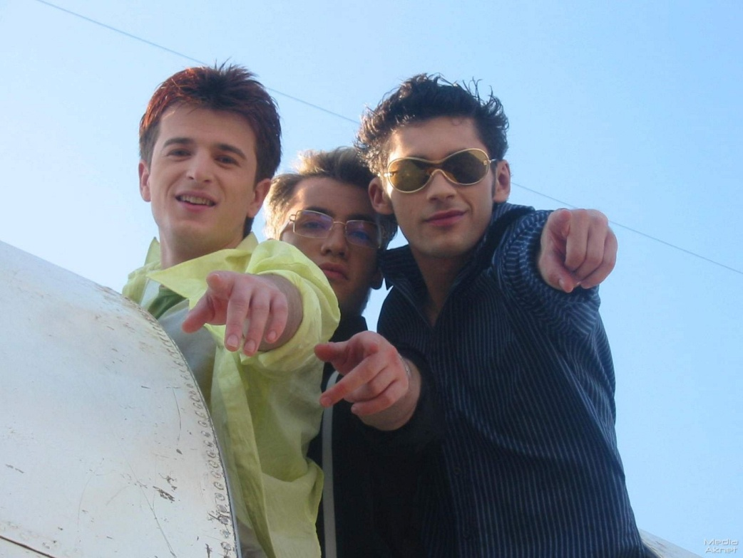
Hudba
Lidia Isac
O-Zone

Slide 23
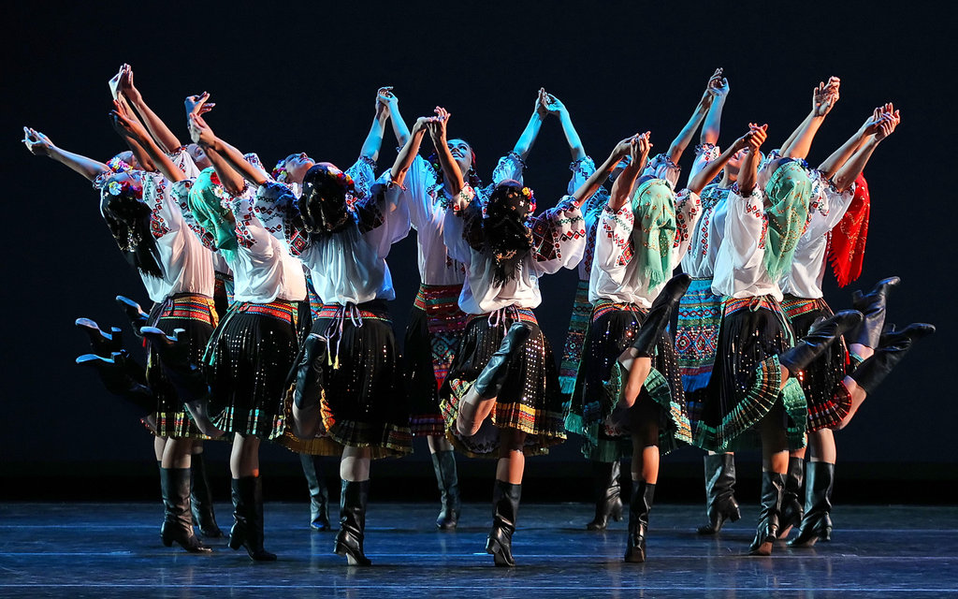
Tanec

Slide 24
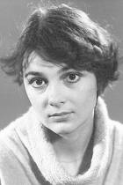
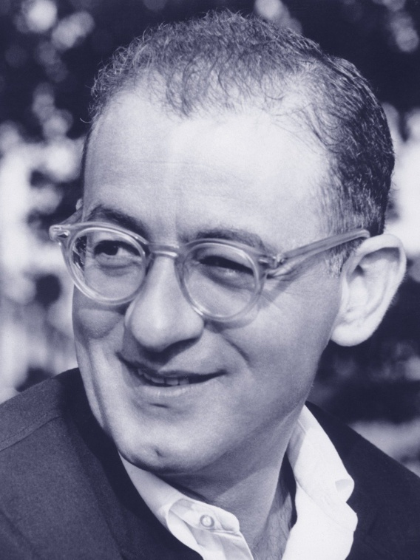
Osobnosti
Valeria Lukyanova
Svetlana Toma
I.A.L Diamond

Slide 25
Jedlo
Mamaliga
Giveč
Kagor
Babička Negra

Slide 26
https://refresher.sk/51323-10-fascinujucich-veci-ktore-si-mozno-nevedel-o-Bielorusku-Vdaka-tejto-europskej-diktature-komunikujeme-cez-Viber-a-nosime-Ralph-Lauren
https://moldavia.webgarden.cz/rubriky/moldavska-kuchyna
https://www.youtube.com/watch?v=EFHK5vDLtqI
https://www.youtube.com/watch?v=V47dCVtjCVw
https://www.youtube.com/watch?v=U1fFAghPxYo
https://www.youtube.com/watch?v=LlhV-E6leTI
https://www.youtube.com/watch?v=YnopHCL1Jk8
https://prosvet.cz/tento-kolac-si-vas-ziska-uz-jen-svym-vzhledem-moldavska-karamelova-pochoutka-od-babicky-ktera-chutna-famozne/
https://www.youtube.com/watch?v=aokDUK-pIOQ
https://www.wikipedia.org/
https://www.google.sk/
http://moldovaholiday.travel

Slide 27
ĎAKUJEM ZA POZORNOSŤ!

